Slide 1
Diaporamas à la carte Réalisée dans le cadre du réseau des spécialistes d’Inn’ovin, cette série de diaporamas a pour objectif de mettre à disposition de tous de récentes références techniques et économiques sur un sujet. [Avis à l’utilisateur] Vous pouvez utiliser ces diaporamas à votre guise, sous réserve de citer les sources qui accompagnent chaque tableau et graphique. Merci également d’indiquer que ces diaporamas ont été réalisés dans le cadre d’Inn’Ovin par le réseau des spécialistes, un groupe de techniciens, ingénieurs et vétérinaires tous spécialisés dans un domaine et issus des différentes familles de la filière ovine nationale. Des commentaires accompagnent chaque diapo. Pour en savoir plus, vous pouvez contacter les rédacteurs des diaporamas indiqués sur la diapo suivante.

Slide 2
Traitement lumineux : principes et résultats
Stéphane Migné – Chambre d’agriculture des Pays de la Loire
Décembre 2020

Slide 3
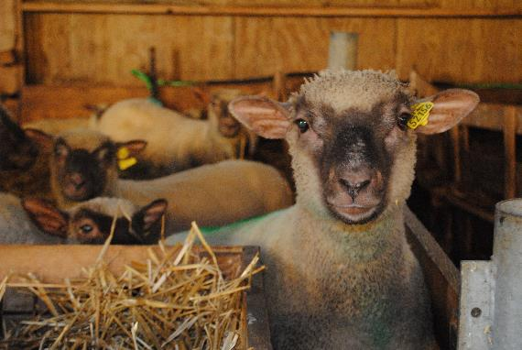
Une alternative aux éponges pour les brebis qui ne désaisonnent pas

Slide 4
Le principe
Décaler la saison sexuelle des brebis
en modifiant le photopériodisme
En hiver :
leur « faire croire » à l’été
Jours longs
Au printemps :
leur « faire croire » à l’automne
Jours courts
Notes:
R1 15avr; R2 3juin; R3 20aout
4

Slide 5
Les brebis se croient en automne
Un protocole d’éclairage de la bergerie qui commence 140 jours minimum avant la mise en lutte
Des brebis en bergerie pendant au minimum 80 jours avec un éclairage spécifique : 16 heures d’éclairage, 200 lux
Des brebis à l’herbe pendant 60 jours pour des mises en lutte avant le 15 avril
Notes:
R1 15avr; R2 3juin; R3 20aout
5

Slide 6
Un exemple de protocole
27/01
12/04
10/06
08/11
29/03
3/05
1/09
Echo
MISE BAS
jours longs
jours courts
fin phase sombre
introduction des béliers
retrait béliers
Source : CAPDL

Slide 7
Les contraintes
Délai de l’ordre de 10 mois entre le début du traitement lumineux et l’agnelage
La phase sombre doit être terminée avant le 15/04 pour bénéficier de jours courts naturels

Slide 8
Des résultats
Race | Début lutte | Nb brebis | Taux de fertilité (%) | Taux de prolificité (%)
Mouton Vendéen | 01/04 | 90 | 96 | 161
Rouge de l’Ouest | 29/03 | 90 | 90 | 164
Rouge de l’Ouest | 01/04 | 73 | 66 | 165
Rouge de l’Ouest | 10/03 | 18 | 44 | 171
Rouge de l’Ouest | 25/02 | 49 | 69 | 127
Mouton Vendéen | 23/03 | 36 | 69 | 224
Mouton Vendéen | 28/03 | 62 | 84 | 194
Mouton Vendéen | 20/03 | 45 | 83 | 197
Moyenne |  |  | 75 | 175
Source : CAPDL

Slide 9
Un investissement
Budget électricité (tarifs 2019):
Investissement (amorti sur 7 ans) : 1 000 € / 7 = 143 €
Électricité : 200 €
Total : 343 €

Slide 10
En pratique
Des durées de lutte de 3 cycles
Un taux de fertilité de 80 % est considéré comme très correct
Des mises bas qui se décalent sur le second cycle de lutte
Des béliers nombreux : 1 pour 20 à 25
Notes:
R1 15avr; R2 3juin; R3 20aout
10

Slide 11
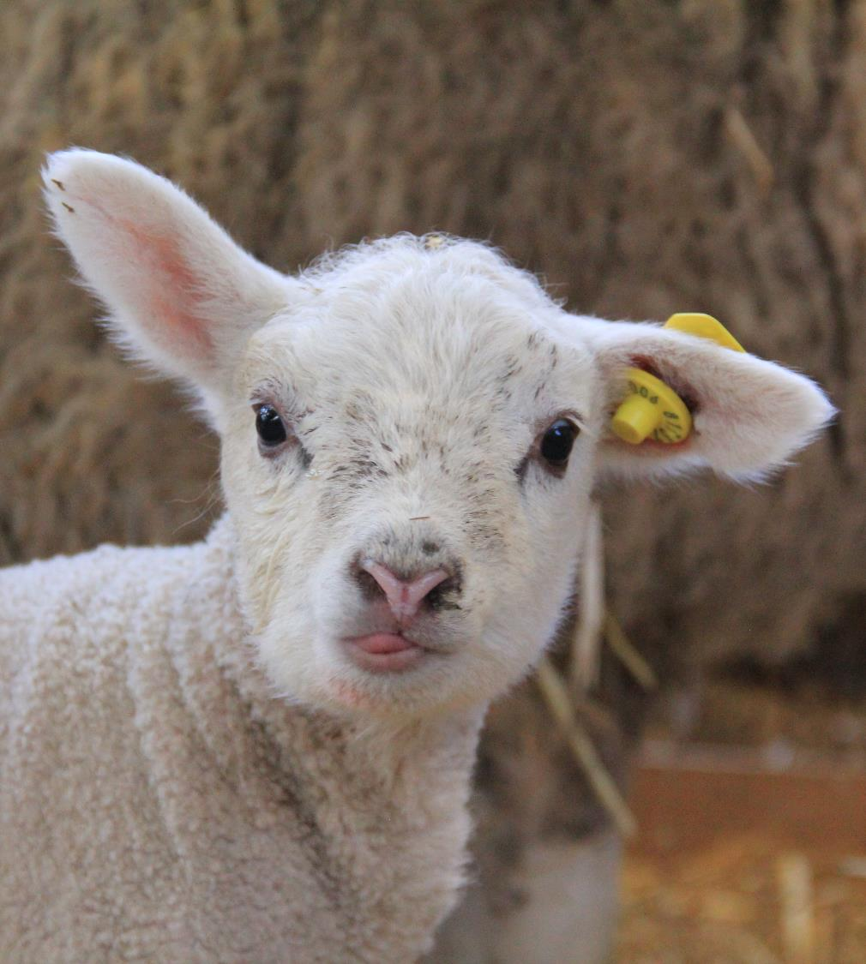
Pour en savoir plus
www.idele.fr
www.inn-ovin.fr

